Slide 1
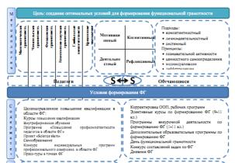
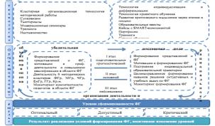
МУНИЦИПАЛЬНОЕ АВТОНОМНОЕ ОБЩЕОБРАЗОВАТЕЛЬНОЕ УЧРЕЖДЕНИЕ СРЕДНЯЯ ОБЩЕОБРАЗОВАТЕЛЬНАЯ ШКОЛА
№ 16 ИМ. К.И. НЕДОРУБОВА
Отчет о реализации проекта краевой инновационной площадки по теме:
МОДЕЛЬ ФГ
Новизна
Создание в школе образовательной среды, которая позволит реализовать оптимальные условия для формирования функциональной грамотности обучающихся.
«Модель формирования функциональной грамотности обучающихся в условиях современной школы»

Slide 2
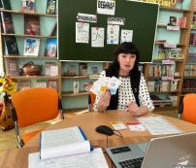
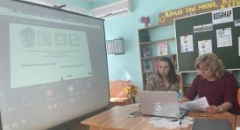
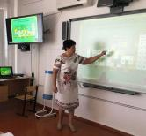
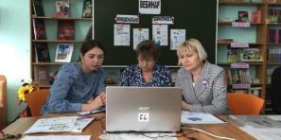
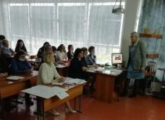
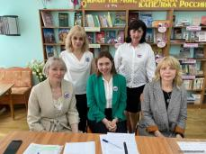
Повышение квалификации педагогов-100% педагогов (47 педагогов) школы прошли курсы ПК на базе ГБОУ ИРО КК.
Организован кластерный подход в методической работе школы.
Реализация программа внутрифрменного обучения«Повышение уровня компетентности педагогических работников по формированию и оценке функциональной грамотности».
Конкурсы педагогического мастерства «Современный педагог», профессиональные олимпиады
Проведение методических советов по темам «Функциональная грамотность как метапредметный результат», «Трудности и перспективы реализации инновационного проекта»

Slide 3
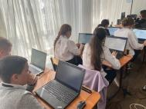
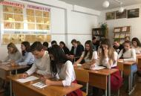
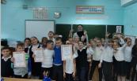
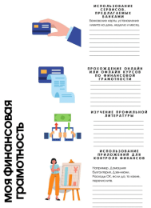
Программы внеурочной деятельности «Основы читательской грамотности», «Функциональная биограмотность», «Финансовая грамотность»
Тестирования на портале РЭШ
Навигатор формирования функциональной грамотности
Проект «Scince Slam»
Конкурс «Самое функциональное портфолио»
Конкурс по составлению задач по функциональной грамотности «Задачи для жизни»
Фестиваль «День Функциональной грамотности»
Образовательный квест «Научные сокровища»

Slide 4
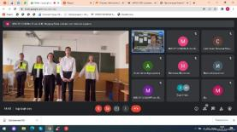
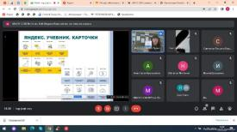
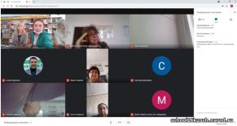
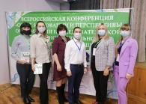
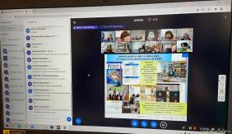
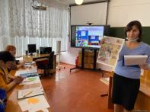
Сетевое взаимодействие
5
1
20
5
2
13

Slide 5
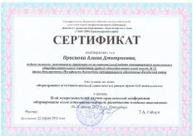
Разработано нормативно-правовое и программно-методическое обеспечение инновационного проекта, 16 положений.
Издана программа внутрифирменного обучения педагогических работников «Повышение уровня компетентности педагогических работников по формированию и оценке функциональной грамотности».
Издан «Навигатор функциональной грамотности».
Опубликовано 8 статей в педагогические журналы и сборники всероссийских, международных и межрегиональных конференций.
47 педагогов школы прошли курсы повышения квалификации в ГБОУ ИРО КК по формированию функциональной грамотности.
Благодарим за внимание!
С целью заключения договора о сетевом взаимодействии, направьте свои данные на электронную почту school16kusch@yandex.ru 8(861) 68-5-48-83

